Slide 1
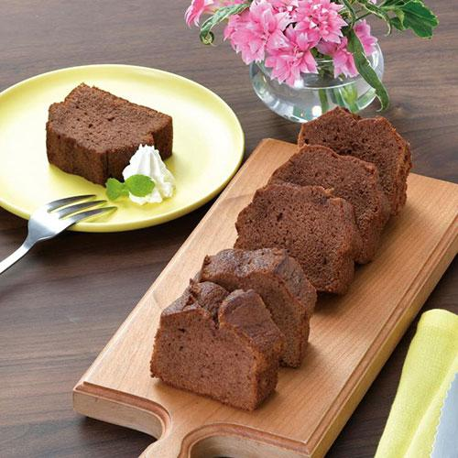
【提案書】
プレミアムガーデン ショコラパウンドケーキ6切入 ※税率8％
深みのあるコクと程よい苦味、ほのかな酸味、濃厚なまろやかさが特徴のガーナ産カカオ豆から作ったチョコレートを使用し、しっとりと焼き上げたショコラパウンドケーキです。※こちらの商品は、最小ロット数単位（倍数）のみの承りになります。
特徴
納期
納期スペース
仕様
包装 : 化粧箱入り
お見積
お見積りスペース

